Slide 1

Педагогические условия развития связной речи старших дошкольников с заиканием посредством тестопластики Авдонина Светлана Александровна

Slide 2
Теоретико – методологические основы исследования
Научные знания о методах коррекции и развития связной речи дошкольников с заиканием: Л.З.Андронова, Е.Г. Амелина, А.Г. Арушанова, Г.А. Волкова, В.П. Глухов, Н.В.Елкина, Л.Г. Парамонова, Т.А. Сидорчук
Научные представления о способах диагностики нарушений речи дошкольников Н.Е. Веракса, И.В.Глотова, С.А. Миронова, Т.А. Фотекова, А.В. Ястребова
О роли продуктивной деятельности в развитии связной речи дошкольников: И.А. Дубова, М.В. Дюжакова, В.К. Загвоздкин, Д.Н. Колдина
О педагогических возможностях использования индивидуального образовательного маршрута: Т.Ф.Есенкова, Г.К. Селевко, А.В. Хуторской

Slide 3
Противоречия между:
необходимостью развития связной речи старших дошкольников с заиканием с целью их более успешного развития и недостаточным методическим обеспечением данной проблемы
- педагогическими возможностями тестопластики и недостаточным ее использованием
- потребностью образовательной практики в программно-методическом обеспечении исследуемого процесса

Slide 4
Научный аппарат исследования
Цель исследования: теоретически обосновать и экспериментально проверить педагогические условия развития связной речи старших дошкольников с заиканием посредством тестопластики.
Объект исследования: педагогические условия развития связной речи старших дошкольников с заиканием
Предмет исследования: развитие связной речи старших дошкольников с заиканием посредством тестопластики

Slide 5
Задачи исследования
Проанализировать психолого-педагогическую литературу по проблеме развития связной речи старших дошкольников с заиканием
Аспекты развития связной речи
1 . структурный
2. функциональный
3. когнитивный («Оречевление»)

Slide 6
Задачи исследования
2. Определить педагогические условия развития связной речи старших дошкольников с заиканием посредством тестопластики
Педагогические условия
1. созданы ситуации речевого общения старших дошкольников с заиканием в процессе групповых занятий по тестопластике

Slide 7
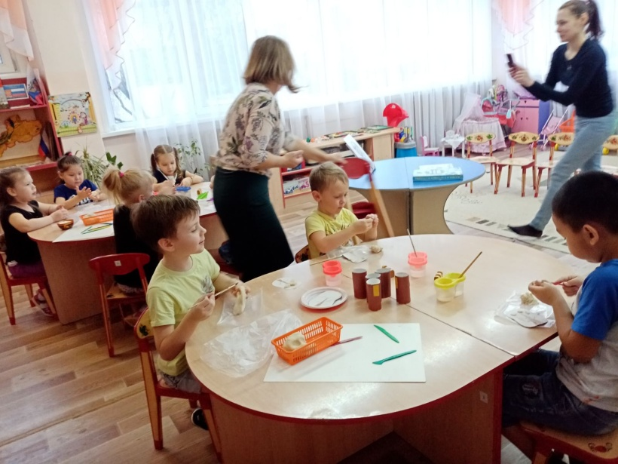
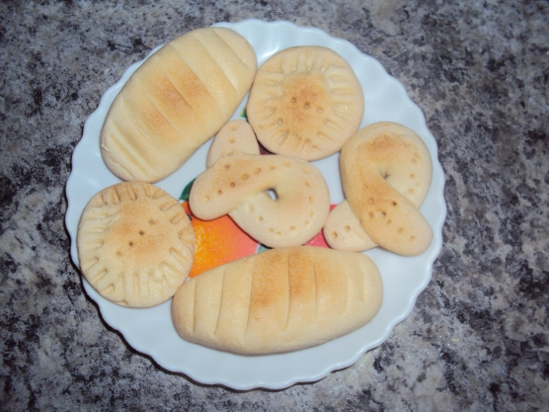
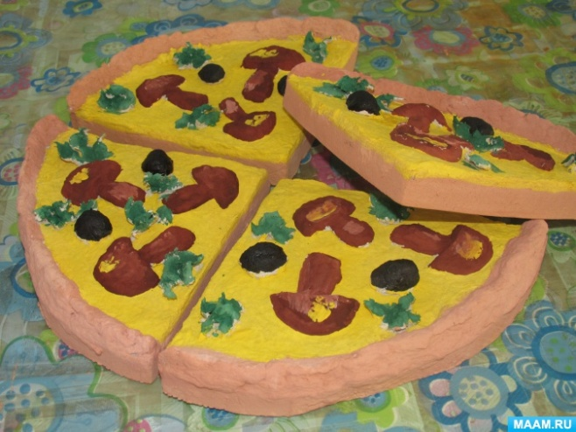
Развитие связной речи старших дошкольников с заиканием должно осуществляться в насыщенной речевой среде способом погружения и через педагогические ситуации, которые развивают речь ребёнка

Slide 8
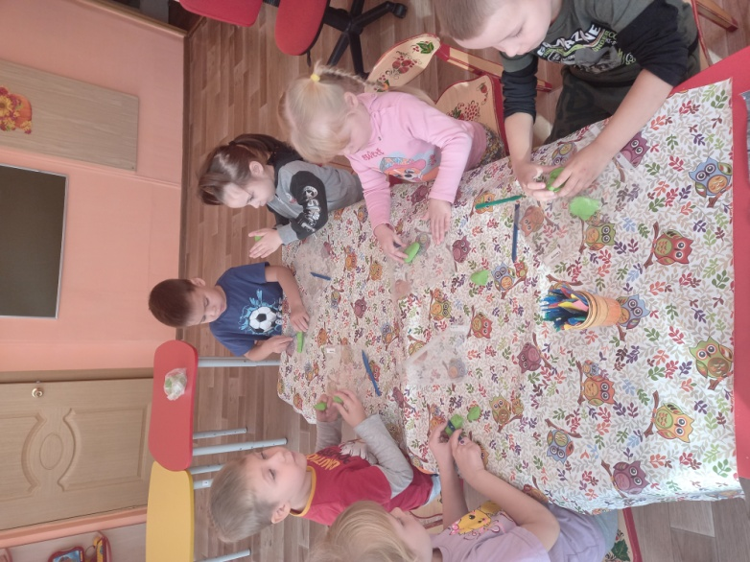
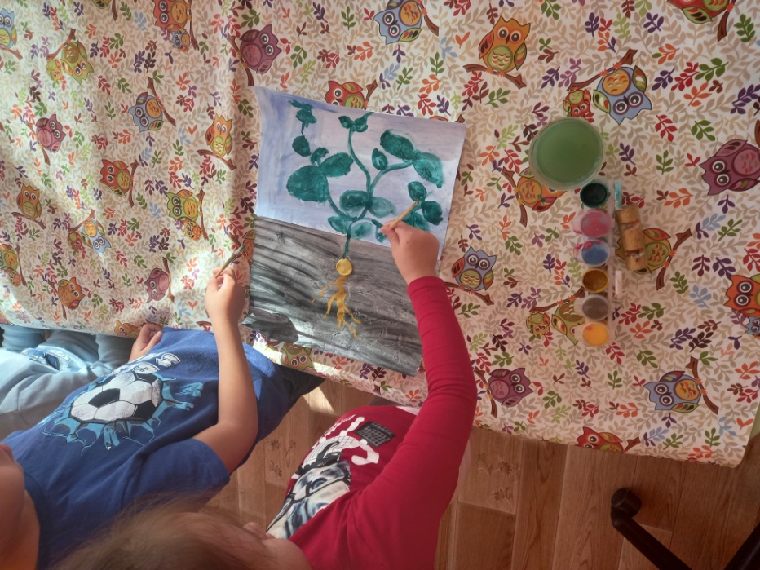
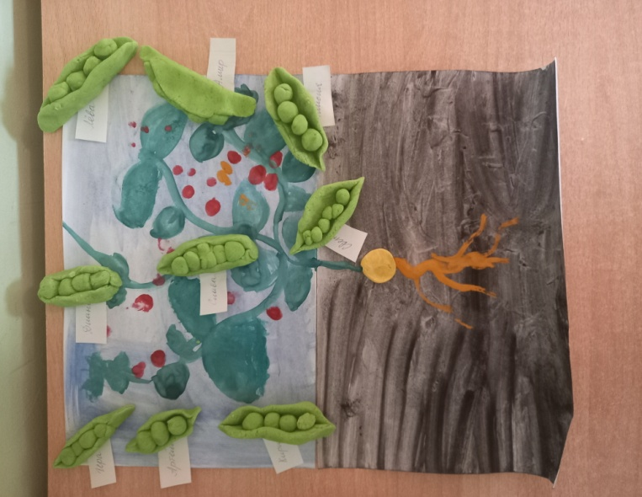
Компоненты ситуации речевого общения - формулировка задания, моделирующая мотив и цель речевого действия - описание обстановки

Slide 9
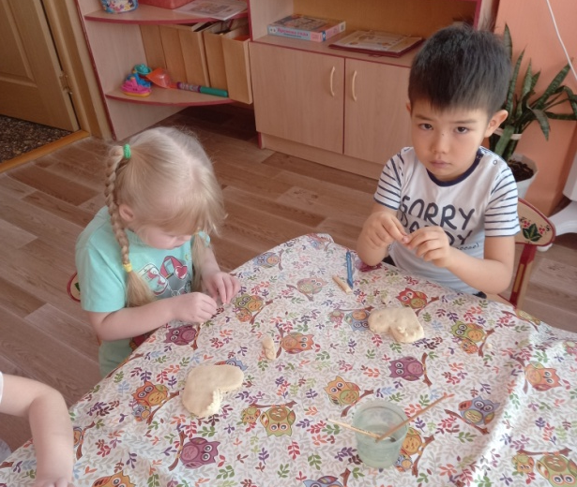
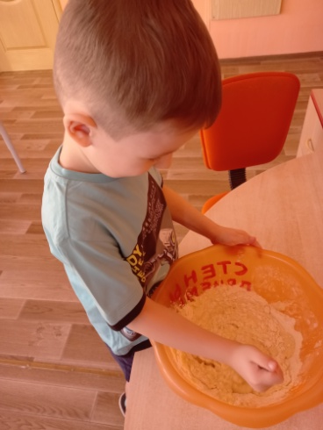
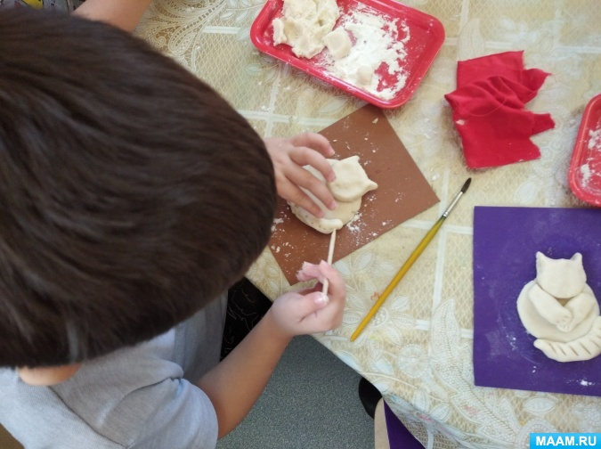
Ситуации речевого общения для старших дошкольников с заиканием – погружение в активную речевую деятельность в рамках групповых или индивидуальных занятий с разработанными заданиями, предполагающими декларируемую деятельность и самостоятельность детей.

Slide 10
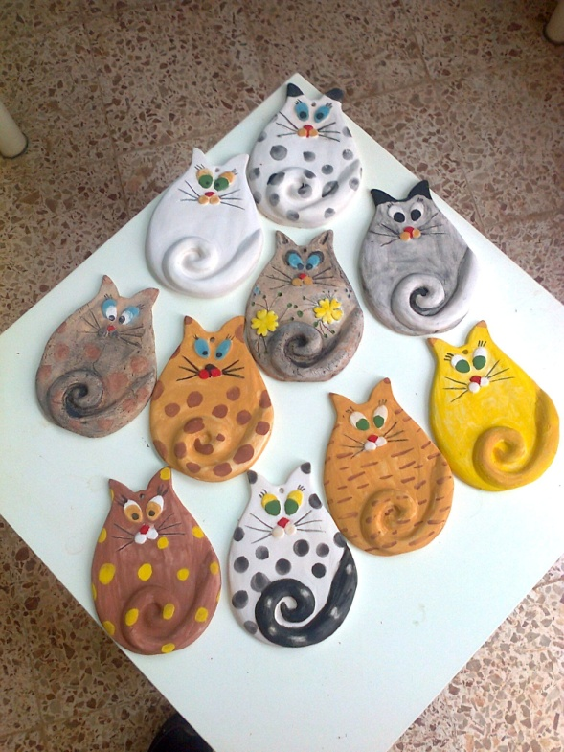
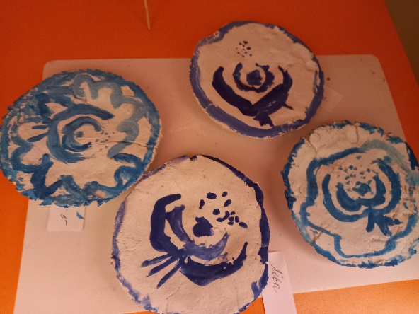
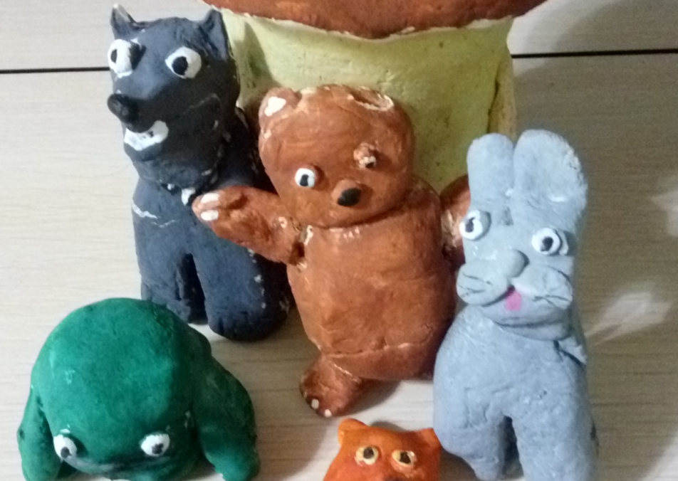
Работа педагога со старшими дошкольниками с заиканием включает 5 периодов (Н. А. Чевелёва) пропедевтический сопровождающая речь завершающая речь предваряющая речь закрепление навыков

Slide 11
Сюжетная лепка по мотивам сказок
Название сказки | Содержание сюжетной лепки
«Русалочка» (Г.Х. Андерсен) | Лепка морского царства с реальными и волшебными персонажами. Корабли, морские обитатели
«Гадкий утенок» (Г.Х. Андерсен) | Лепка птичьего двора: утят, кур, гусей, индюков
«Дюймовочка» (Г.Х. Андерсен) | Путешествие и общение с разными мелкими животными. Цветочная поляна с цветами, девочка в цветке, лягушка на листе, мышь и крот в норках, ласточка, эльфы
«Три поросёнка» | Лепка домиков поросят, поросята, волк
«Под грибом» (В. Сутеев) | Лепка разных зверей (Муравей, Бабочка, Мышка, Воробей, Заяц, Лиса, Лягушка, несколько грибов разного размера., Солнышко
«Рукавичка» (Русская народная сказка) | Лепка образа животных

Slide 12
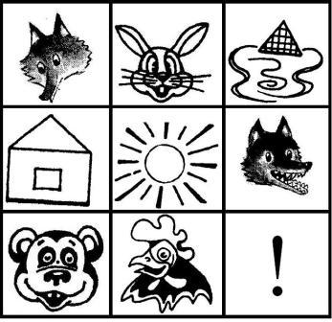
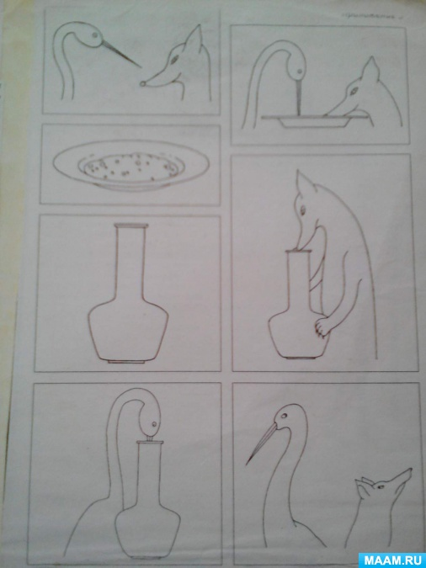
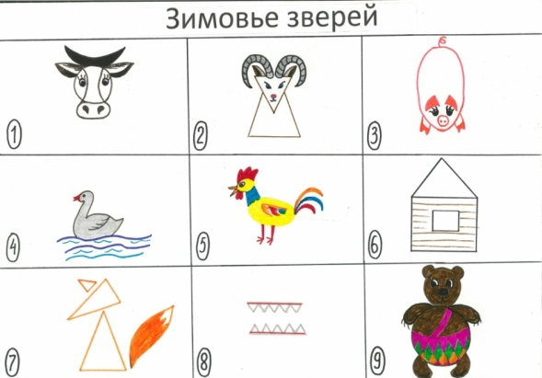
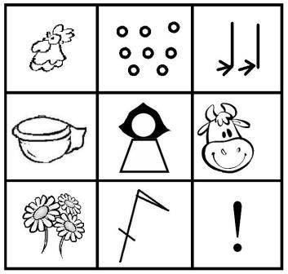
Мнемотаблицы

Slide 13
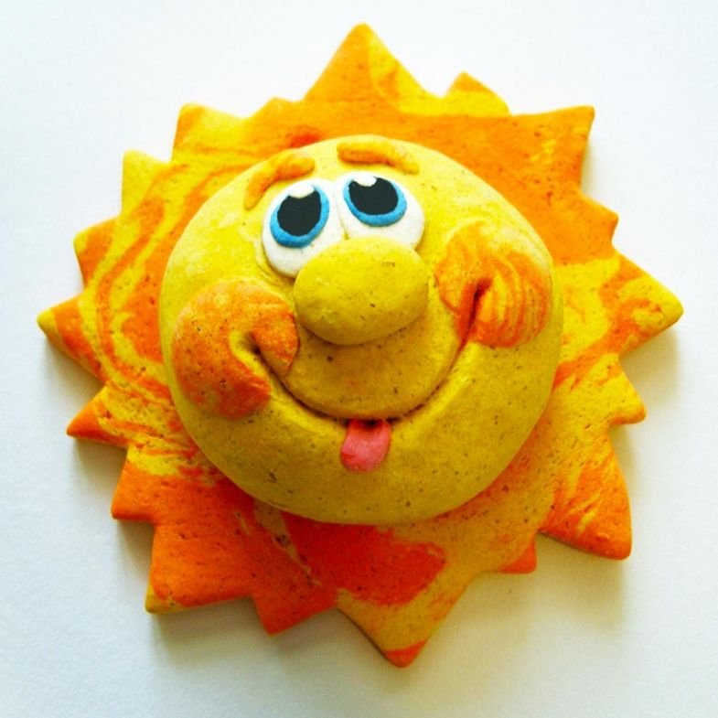
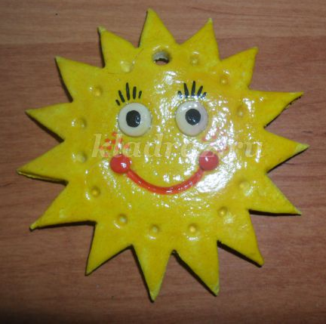
Педагогические условия 2. использован принцип индивидуализации дошкольного образования к построению траектории личностного речевого развития старшего дошкольника с заиканием

Slide 14
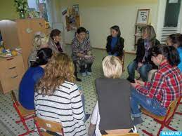
Педагогические условия 3. организована система работы с родителями по исследуемой проблеме информационное ориентировочно-практическое результативное.

Slide 15
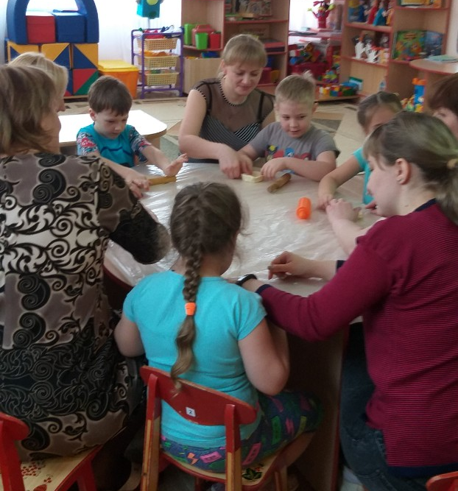
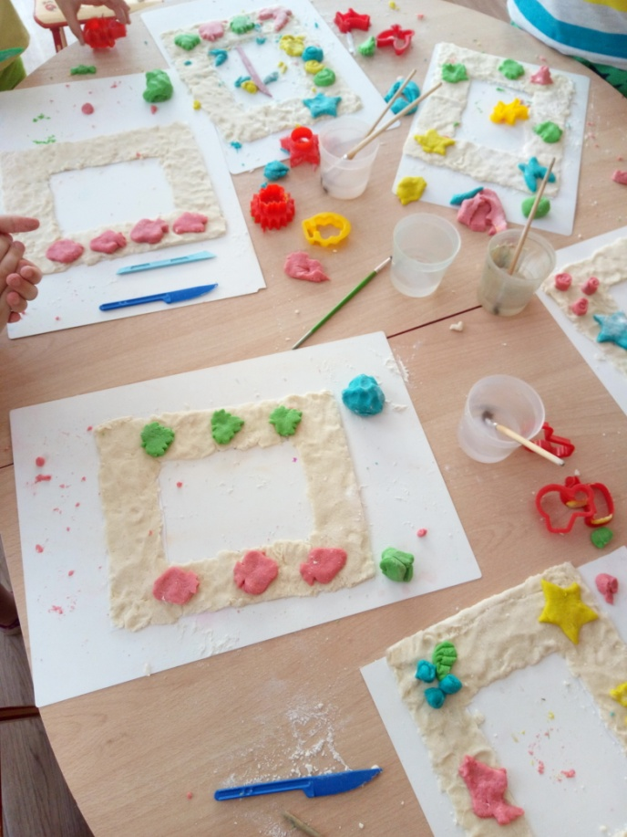
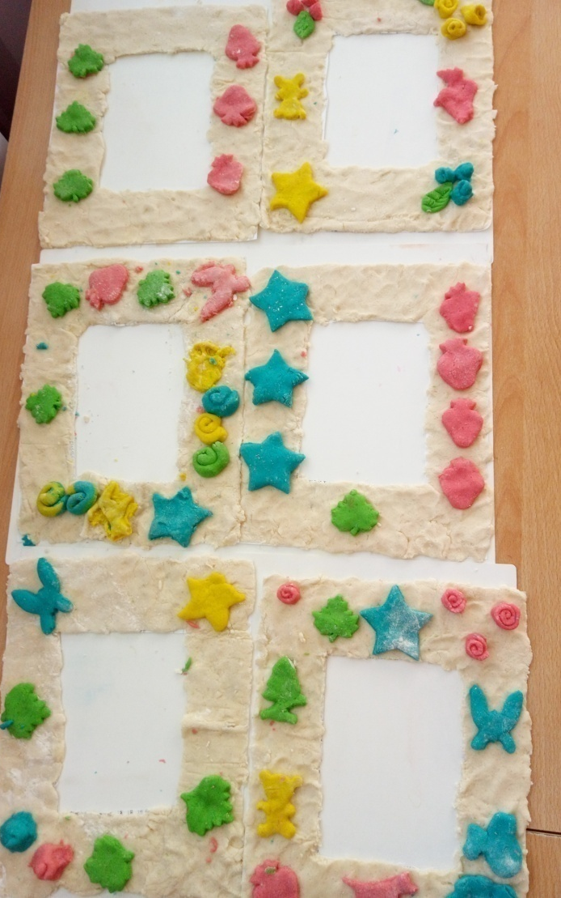
Изготовление фоторамки

Slide 16
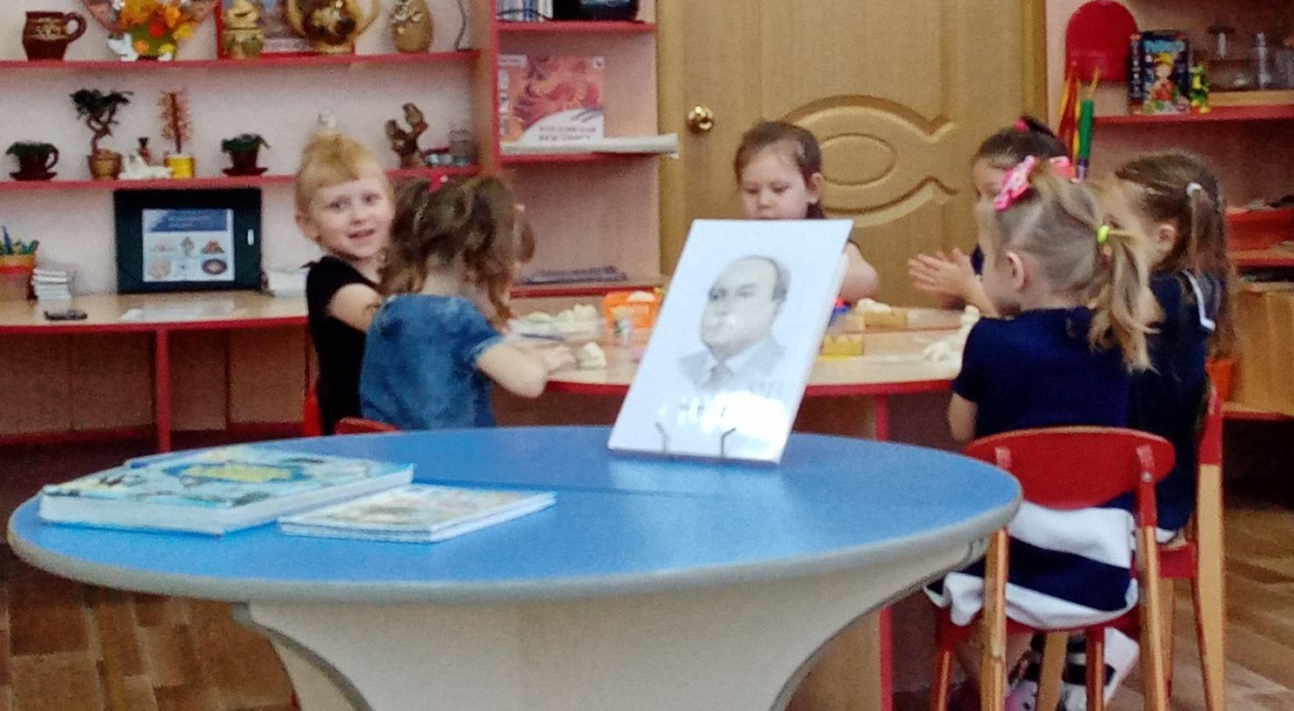
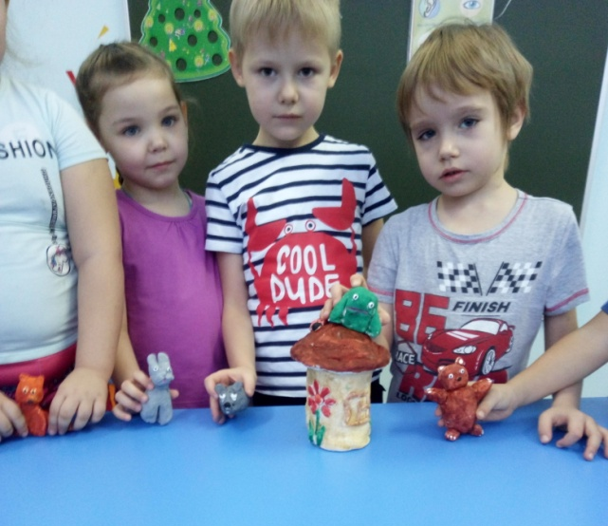
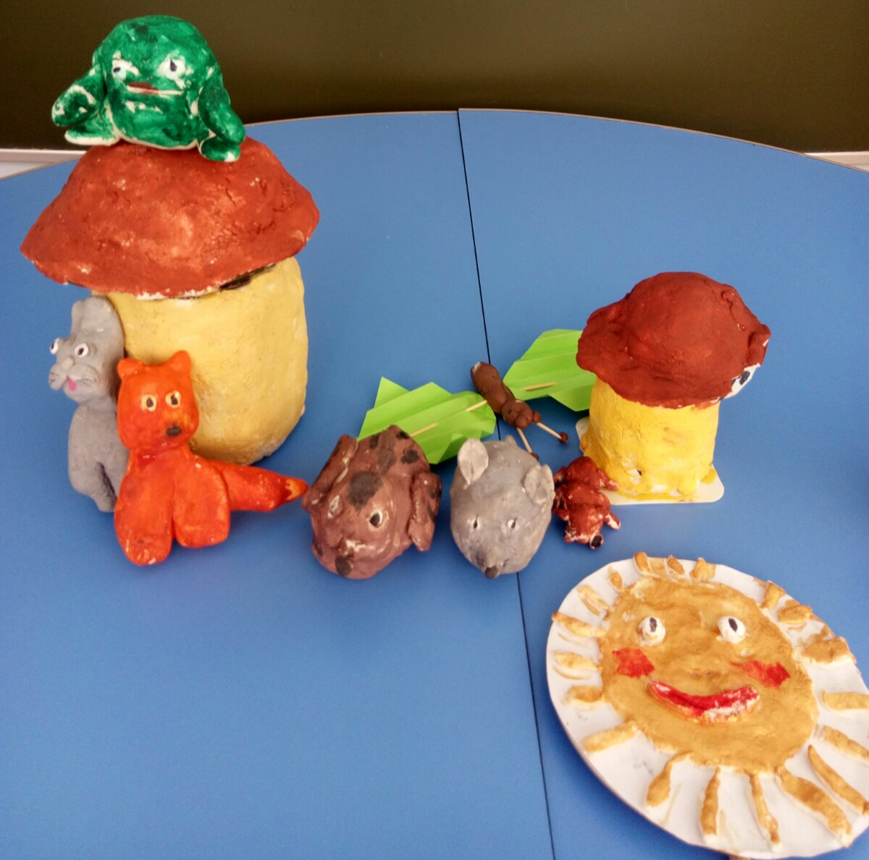
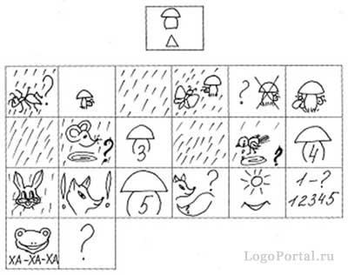
В. Сутеев «Под грибом»

Slide 17
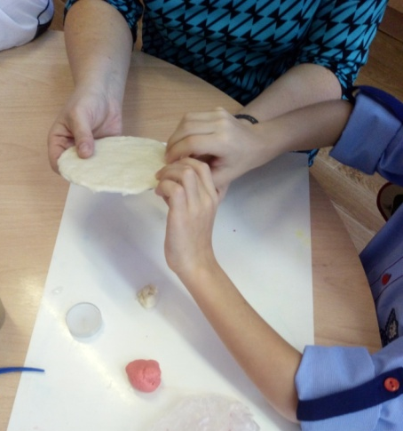
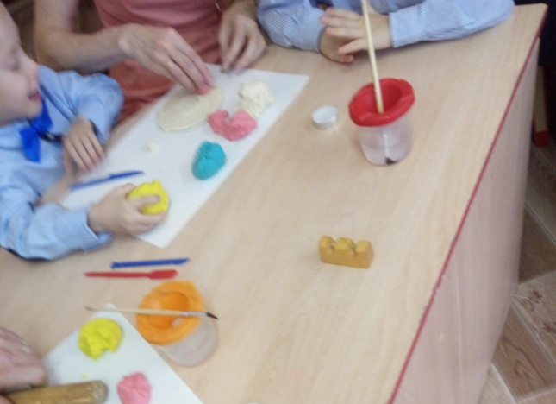
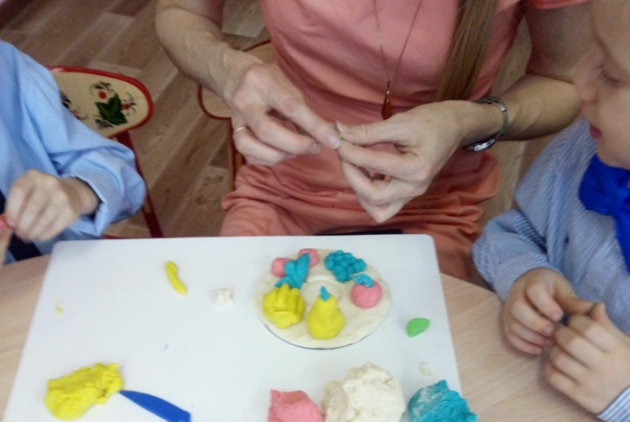
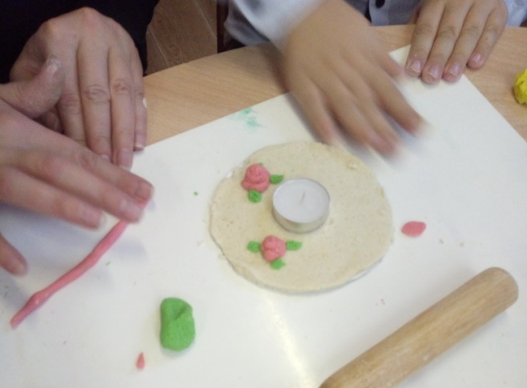
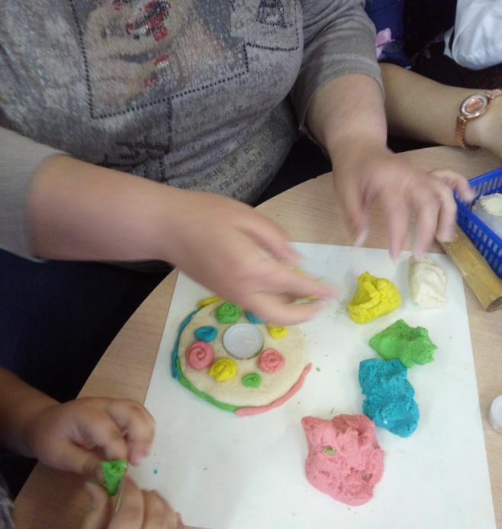
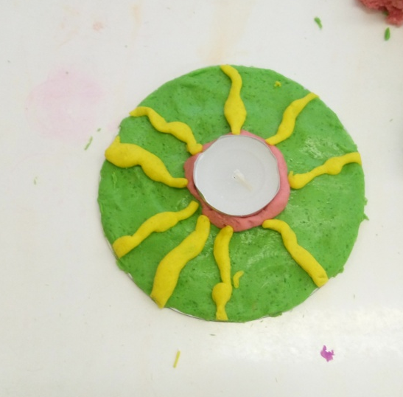
Мама- хранительница домашнего очага

Slide 18
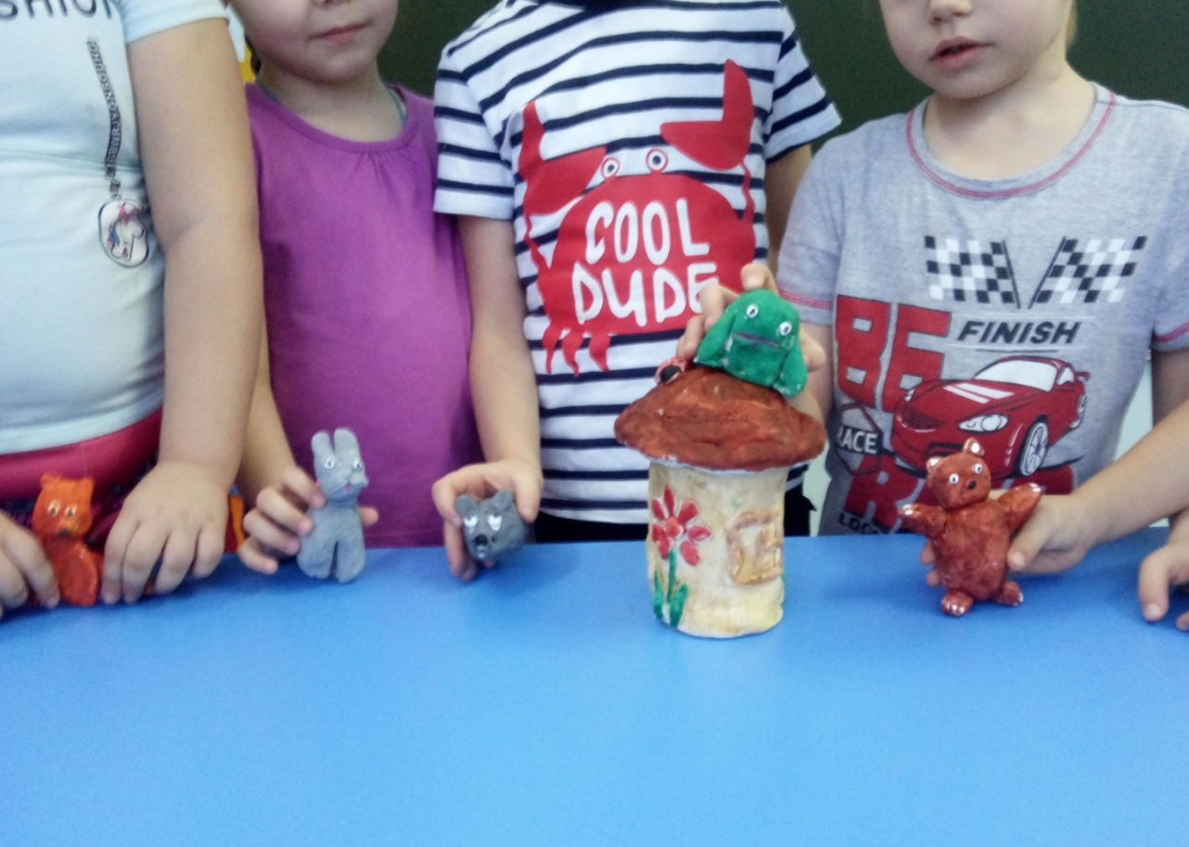

Театрализация сказки «Теремок»

Slide 19
Педагогические условия развития связной речи: - создание ситуаций речевого общения старших дошкольников с заиканием в процессе групповых занятий по тестопластике; -использование принципа индивидуализации старшего дошкольника с заиканием; - организация системы работы с родителями по исследуемой проблеме.

Slide 20
Задачи исследования
3. Экспериментально проверить эффективность педагогических условий развития связной речи старших дошкольников с заиканием посредством тестопластики

Slide 21
Компоненты изучения развития связной старших дошкольников с заиканием по методикам
Т.А. Фотековой, Т.В. Ахутиной
и Н.Е. Вераксы
Формирование словаря, связная речь
Умение самостоятельно составлять по образцу рассказы (УССР)
Умение сочинять концовки к сказкам ( УСКС)
Умение последовательно, без существенных пропусков пересказывать небольшие литературные произведения (УПЛП)

Slide 22
Результаты диагностики развития связной речи старших дошкольников с заиканием посредством тестопластики (формирующий эксперимент)

Slide 23
СПАСИБО ЗА ВНИМАНИЕ!

